Slide 1
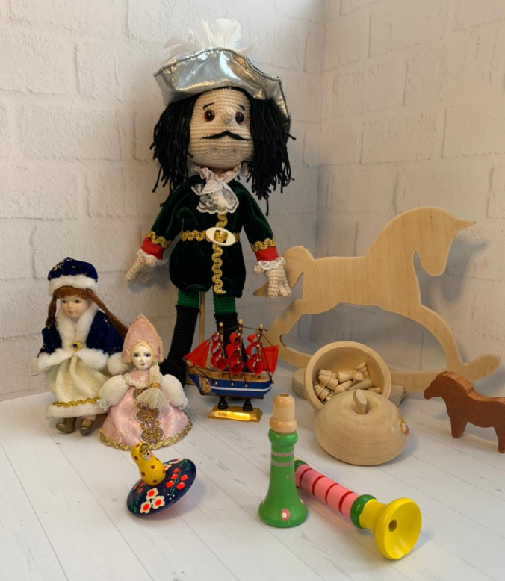
МИНИ - МУЗЕЙ
«ИГРУШКИ ЭПОХИ
ПЕТРА I»

Slide 2
Город Санкт – Петербург один из самых красивых городов нашей страны. Стоит город на реке, которая называется Нева. В Санкт-Петербурге очень красивые мосты, здания.

Slide 3
В центре города стоит памятник: на лихом коне сидит всадник. И каждый житель Санкт-Петербурга знает, кому воздвигнут этот памятник.
А вы хотите узнать, что это за памятник?
Правильно, это Петр I.

Slide 4
Здравствуйте, ребята!
Я – Петр I.
Когда я был маленьким, то очень любил учиться. А в свободное время очень любил играть. Сегодня я расскажу, вам ребята, о своих любимых игрушках.

Slide 5
Лоскутные мячики появлялись в детских потехах очень рано. Их украшали серебряными или золотыми нитями, а в середину клали медные бубенчики.

Slide 6
Играли царевичи деревянными лошадками. Когда Петруше исполнился 1 год, ему сделали деревянного коня.
Со времен Петра 1 сложилась традиция дарить годовалому мальчику деревянного коня.

Slide 7
Среди игрушек маленького Петра имелся и барабан. Мальчик очень хорошо освоил этот инструмент

Slide 8
Так же у маленького Петра 1 среди музыкальных игрушек были дудочки.

Slide 9
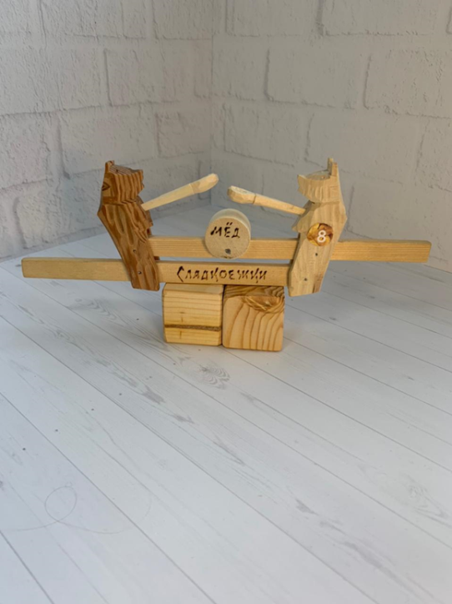
Многие игрушки того времени изготавливались из дерева.

Slide 10
«Бирюльки» -старинная народная игра, смысл которой заключается в собирании крючком крошечных предметов.

Slide 11
Девочки того времени получали в подарок кукол. Они с малых лет приучались к рукоделию и сами обшивали своих кукол.

Slide 12
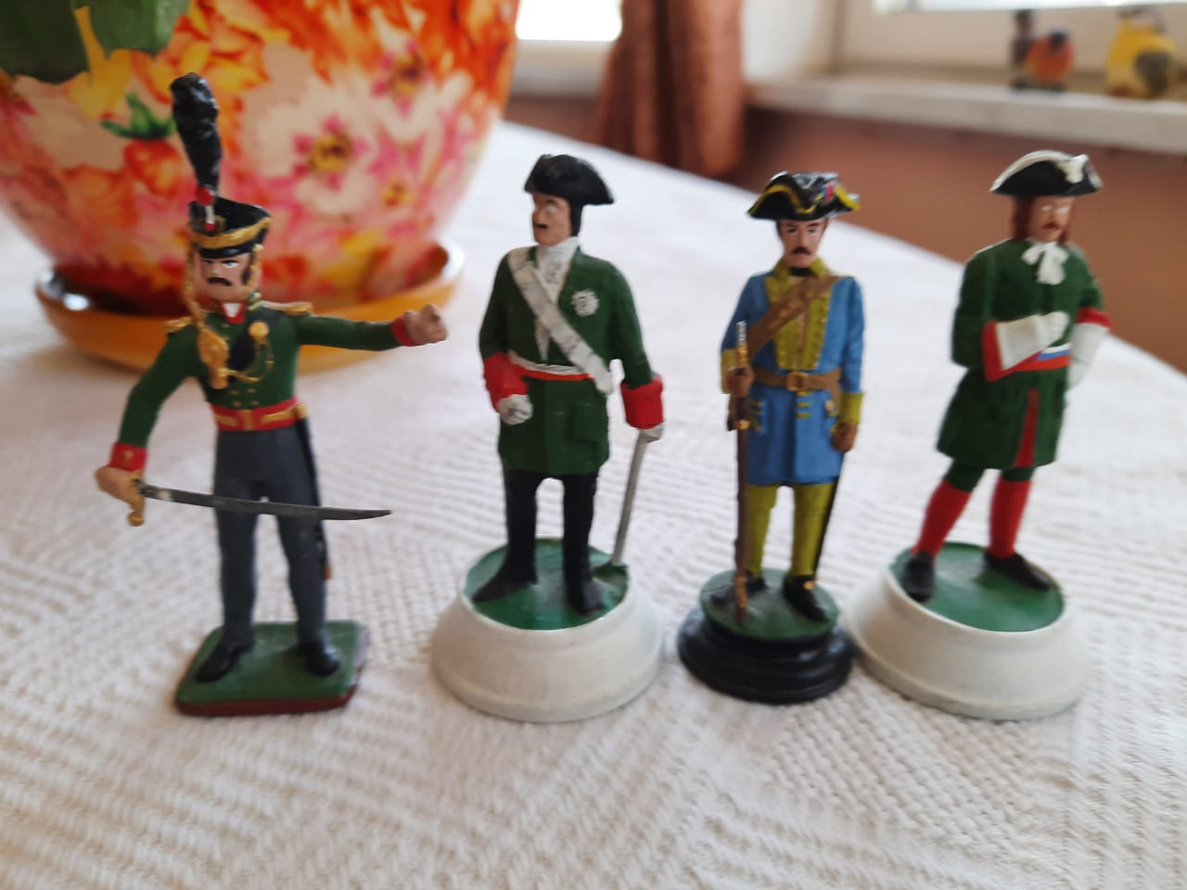
Мальчиков воспитывали строже. Их готовили к военной службе.

Slide 13
С детства Петра I очень привлекали разнообразные технические новинки. А знаменитый ботик стал «дедушкой русского флота»

Slide 14
СПАСИБО ЗА ВНИМАНИЕ!

